Slide 1
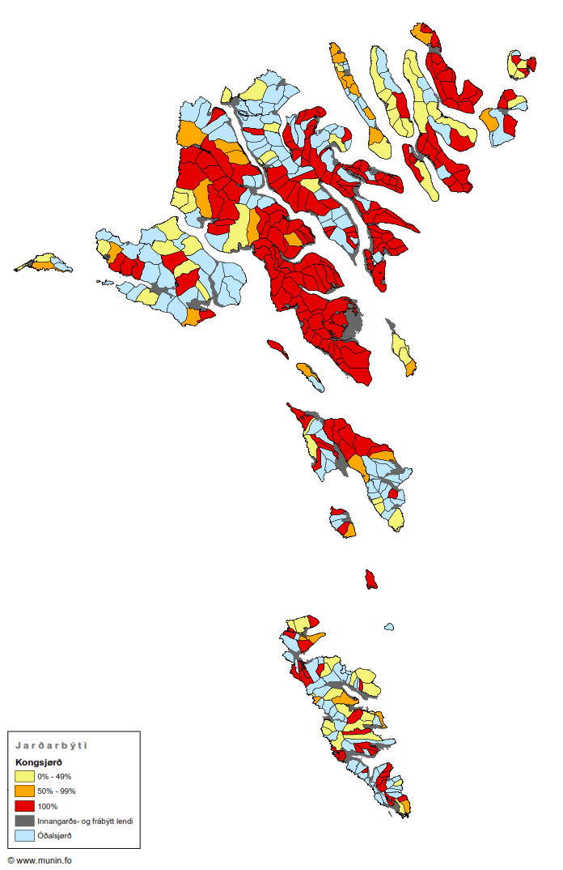
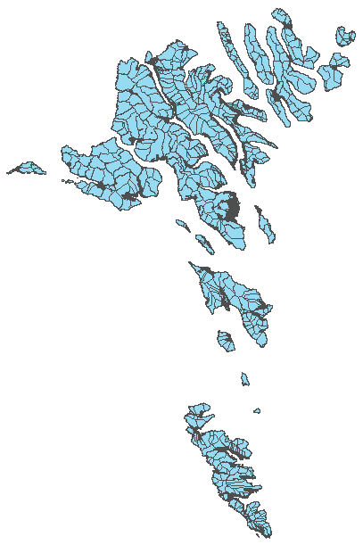
Búnaðarstevnan 2015
Lendisætlan í Føroyum
Lendisætlan fyri Føroyar
kort ● matrikul ● tinglýsing ● fólkayvirlit ● umhvørvi● gransking ● skógrøkt
umhvørvisstovan

Slide 2
Búnaðarstevnan 2015
?
Lóggáva og mannagongdir eiga at verða eftirhugd
“Jordbrugets fremme “
fyri 100 árum síðani
jarðarbrúkinum at frama nú ?
kort ● matrikul ● tinglýsing ● fólkayvirlit ● umhvørvi● gransking ● skógrøkt
umhvørvisstovan

Slide 3
Búnaðarstevnan 2015
?
Einskiljing av landsjørðini er ein jarðar-reformur
sum eigur at byggja á ein samtyktan landbúnaðarpolitikk
og støðutakan til náttúru- og lendisumsiting sum heild
kort ● matrikul ● tinglýsing ● fólkayvirlit ● umhvørvi● gransking ● skógrøkt
umhvørvisstovan

Slide 4
Búnaðarstevnan 2015
?
Verandi lóggáva treytar at
landsjørð er landsjørð
bøur og hagi eru hvør sítt
jarðarviðurskiftini eru støðug
kort ● matrikul ● tinglýsing ● fólkayvirlit ● umhvørvi● gransking ● skógrøkt
umhvørvisstovan

Slide 5
Búnaðarstevnan 2015
?
Tørvur er á eini lendisætlan
eingin samskipað planlegging
nógvir spjaddir áhugapartar
eingin landbúnaðarpolitikkur
kort ● matrikul ● tinglýsing ● fólkayvirlit ● umhvørvi● gransking ● skógrøkt
umhvørvisstovan

Slide 6
Búnaðarstevnan 2015
?
Kommunan er planmyndugleiki
býarskipanarlógin er frá 1954
byggisamtyktirnar eru sjáldan lendisætlanir
planurin er lokalt amboð !
kort ● matrikul ● tinglýsing ● fólkayvirlit ● umhvørvi● gransking ● skógrøkt
umhvørvisstovan

Slide 7
Búnaðarstevnan 2015
?
Lendisætlan í Føroyum
okkum tørvar eina planlóg
eitt virkið planarbeiði
at sita í forhond !
kort ● matrikul ● tinglýsing ● fólkayvirlit ● umhvørvi● gransking ● skógrøkt
umhvørvisstovan

Slide 8
Búnaðarstevnan 2015
?
Landbúnaðurin í planleggingini
“tað, sum eftir er”
fjøll, fjøra og hagi eru
wild west
kort ● matrikul ● tinglýsing ● fólkayvirlit ● umhvørvi● gransking ● skógrøkt
umhvørvisstovan

Slide 9
Búnaðarstevnan 2015
Lendisætlan í Føroyum
øki til
landbúnað
ferðavinnu og frítíð
orku
náttúruvernd og –friðing
samferðsla
býarvøkstur
?
kort ● matrikul ● tinglýsing ● fólkayvirlit ● umhvørvi● gransking ● skógrøkt
umhvørvisstovan

Slide 10
Búnaðarstevnan 2015
?
Latið okkum lyfta planleggingina !
skrásetingar og greiningar
kend og samtykt ástøði
góð kort
holla ráðgeving
kort ● matrikul ● tinglýsing ● fólkayvirlit ● umhvørvi● gransking ● skógrøkt
umhvørvisstovan

Slide 11
Búnaðarstevnan 2015
?
Hví ?
Skipað tilgongd, sum tryggjar
lokala ávirkan / avgerð
gjøgnumskygni / luttøku
avdúkar møg. ósemjur/konfliktir
kunning og tillaging
kort ● matrikul ● tinglýsing ● fólkayvirlit ● umhvørvi● gransking ● skógrøkt
umhvørvisstovan

Slide 12
Búnaðarstevnan 2015
!
við virknum lendisætlanum
í
Føroyum
sita vit
í forhond !!!!
kort ● matrikul ● tinglýsing ● fólkayvirlit ● umhvørvi● gransking ● skógrøkt
umhvørvisstovan

